Slide 1


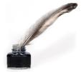



... präsentieren ihre
Projekte 2011-2014
Kulturelle Praxis und gesellschaftliches Engagement
Schüler schreiben für Schüler
Rezensionen und Berichte
Schreibkonferenzen
Know-how-Transfer
Schüler gegen das Vergessen
Lesungen und Filme
Zeitzeugengespräche
Stadtrundgänge
Schüler lernen durch Engagement
Juniorbotschafter
Moderatorenteams
Jugendliche Kulturvermittler

Slide 2

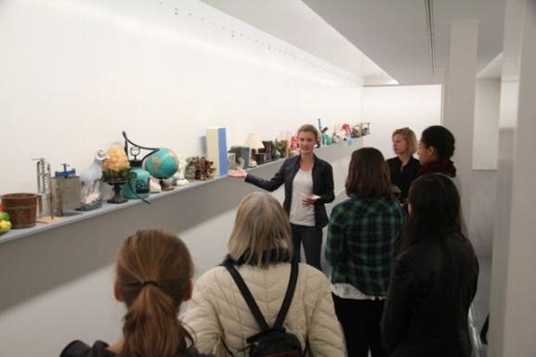

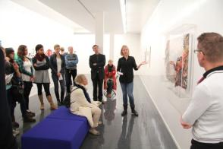
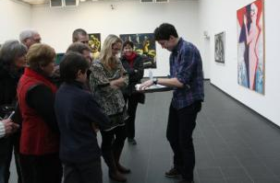
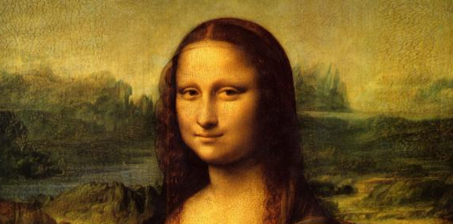

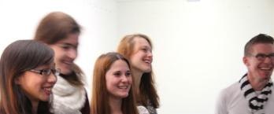
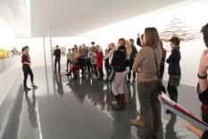
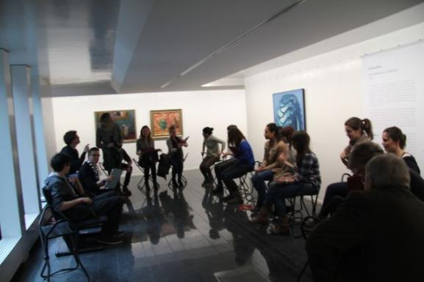

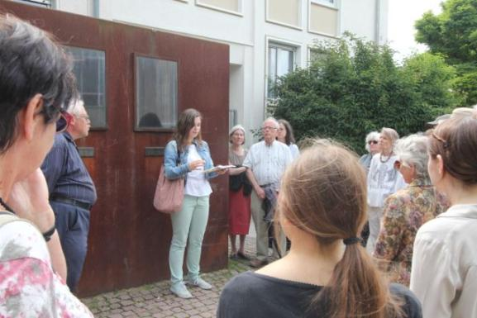
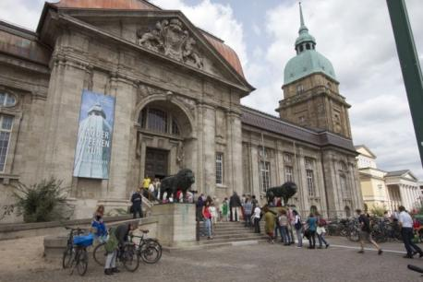
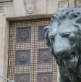
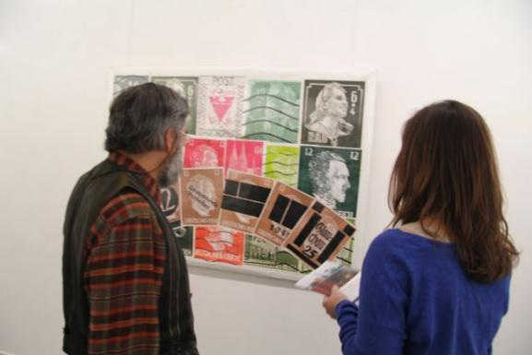
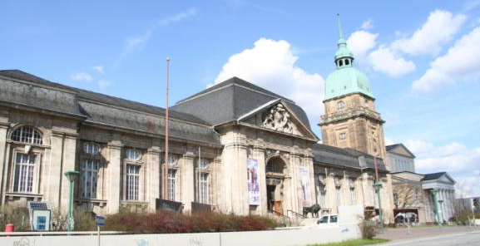
„Kultur beginnt im Herzen jedes einzelnen.“
Johann Nepomuk Nestroy
MuseumsGuides
Kulturvermittler
Pilotprojekte: Jugendliche Kunstvermittler
in der Schader-Galerie in der Kunsthalle Darmstadt
In Zukunft:
Jugendliche Kulturvermittler(innen)
im Hessischen Landesmuseum

Slide 3
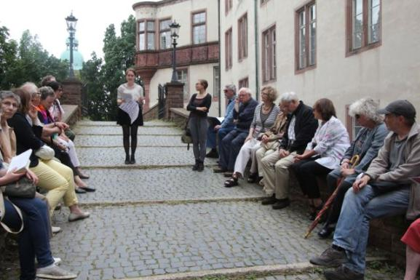
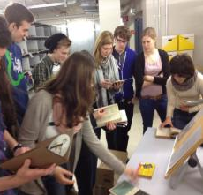
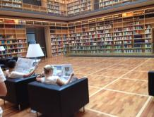
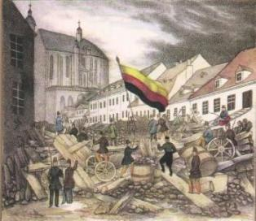
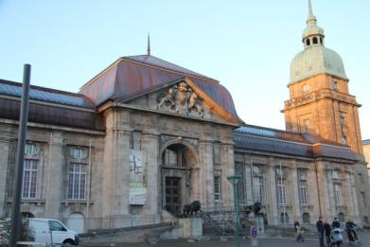
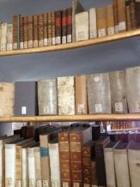

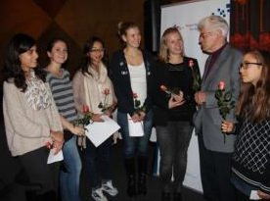
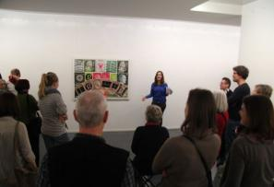
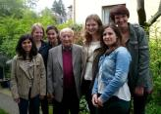
Geschichts-projekte
Schüler gegen das Vergessen
MuseumsGuides
Kunst- & Kulturvermittler

